Slide 1
บันทึกสัมภาษณ์ครูภาษาอังกฤษ
ที่โรงเรียนเทศบาลวารินวิชาชาติ
เทศบาลเมืองวารินชำราบ จ.อุบลราชธานี
ผู้สัมภาษณ์
พระภานุวัฒน์ อํสุกาโม (พันนาศรี)
พระนิสิตครุศาสตร์ ชั้นปี่ที่ 4

Slide 2
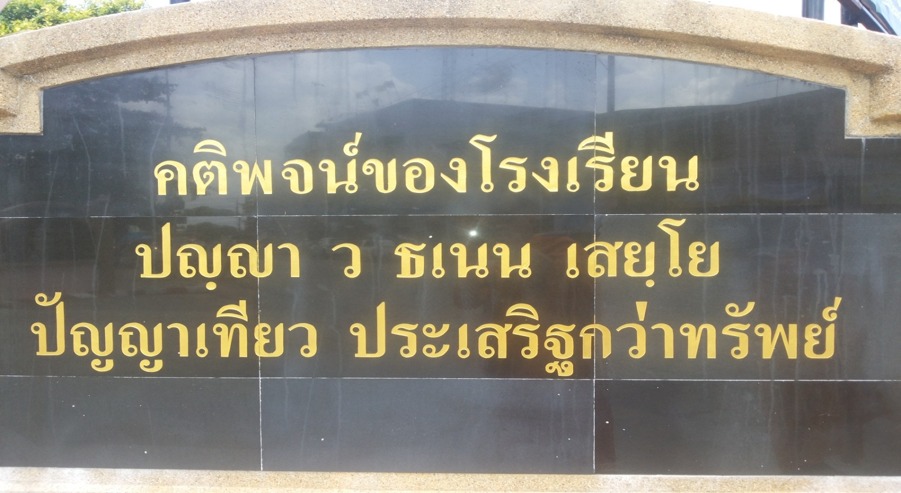
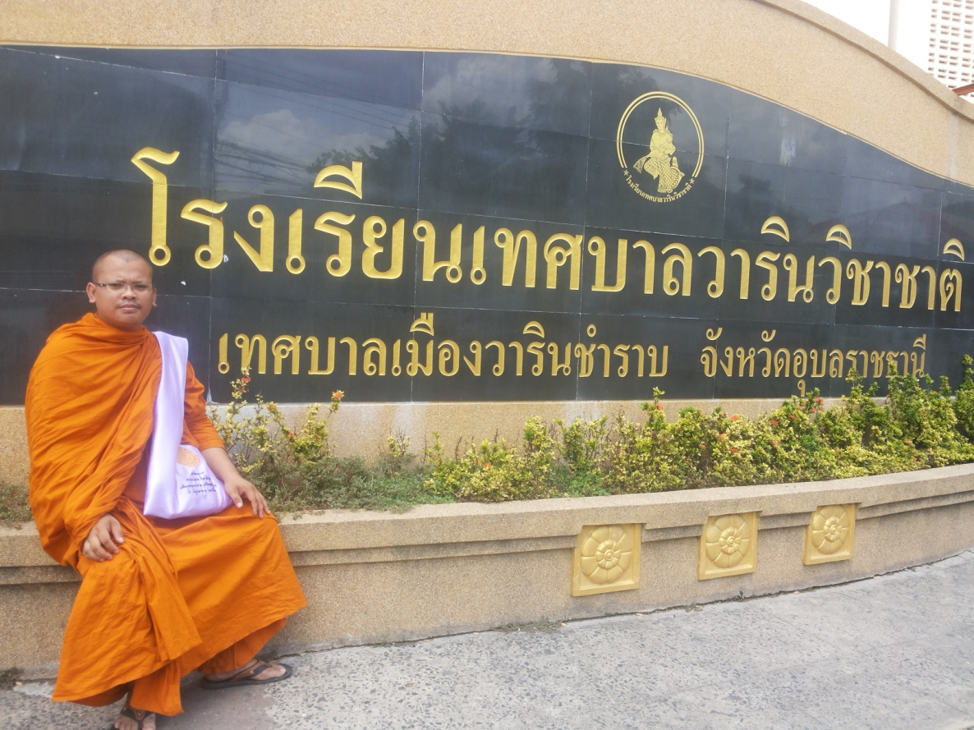
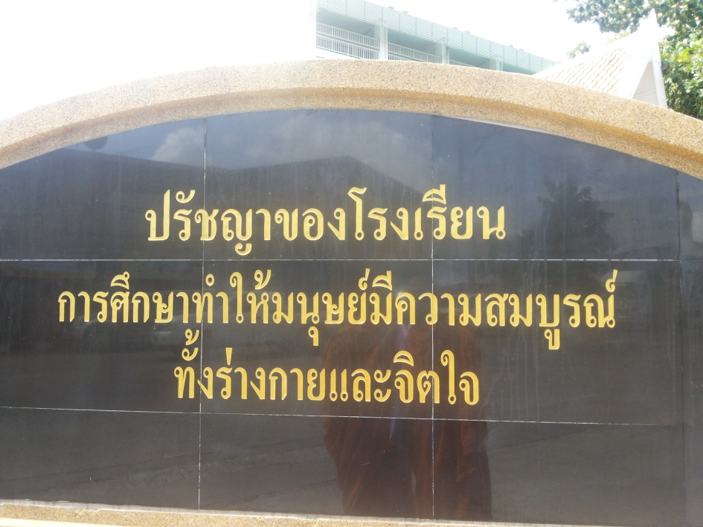

Slide 3
ภาควิชาอินเตอร์เน็ตสำหรับครู
ภาคเรียนที่ 1 ปีการศึกษา 2557
มหาวิทยาลัยมหาจุฬาลงกรณราชวิทยาลัย วข.อุบลราชธานี
สัมภาษณ์เมื่อ วันที่ 19 มิถุนายน พ.ศ. 2557

Slide 4
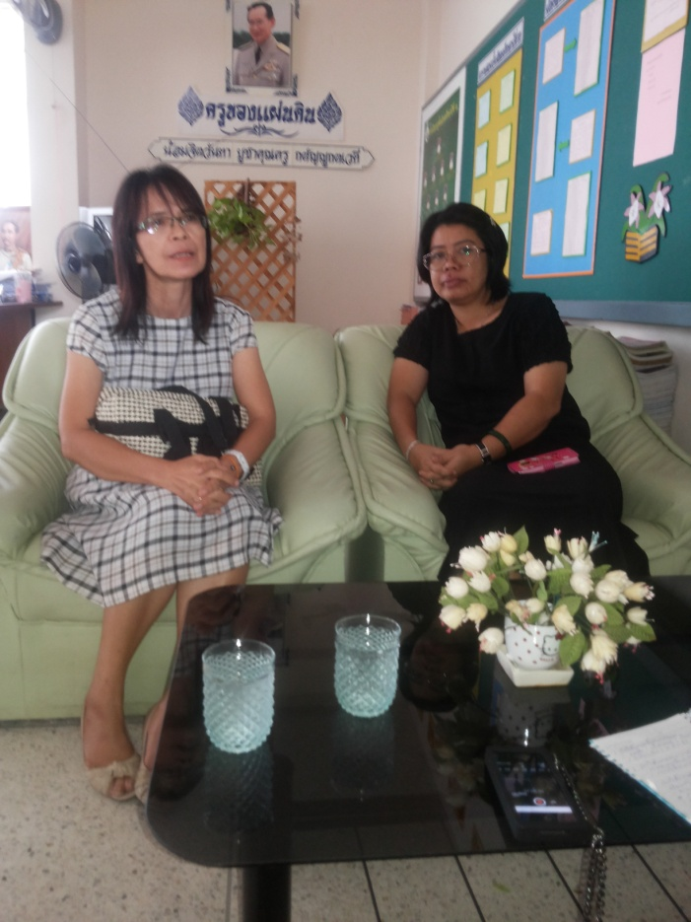
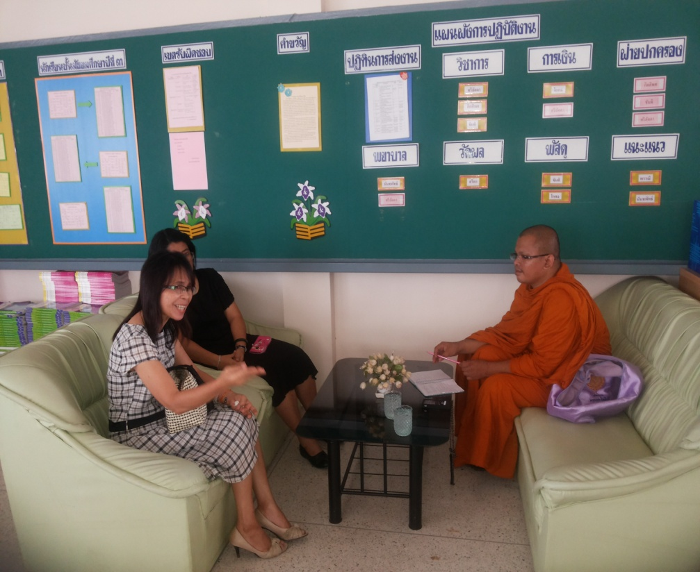
ผู้ให้สัมภาษณ์
น.ส. ศรีลัดดา บุญกาญจน์
ครูภาษาอังกฤษ ชั้นมัธยมศึกษาปี่ที่ 3
นางศิรินพพา คนมั่น
รองหัวหน้าฝ่ายวิชาการ

Slide 5
บทสัมภาษณ์
แนวคิด
-มีใจรักในอาชีพการสอน
-เป็นอาชีพที่ท้าทาย จะทำอย่างไร เพื่อให้การสอนมีประสิทธิผลจากที่เราได้ศึกษาเล่าเรียนมา ความรู้ที่มีอยู่ ท่ายทอดสู่นักเรียนนักศึกษาได้

Slide 6
ประสบการณ์
-บรรจุครูเมื่อ 2521-ปัจจุบัน อีก 3 ปีเกษียนราชการ
-จบเอกอังกฤษที่มหาวิทยาลัยราชภัฏ
-อาจารย์สอนที่ มหาลัยอุบลราชธานี
-ได้รับคัดเลือก จาก สพฐ.ให้ไปเป็นวิทยากรที่ รร.อนุบาลอุบล-ระดับสูง
-สอนพิเศษที่ รร.อาร์เวมารีอา เออีซี
-สอนพิเศษที่ รร.บาลีสาธิต มจร. วัดทุ่งศรีเมือง

Slide 7
ปัญหา
-เป็นเพราะความตั้งใจของครูหรือป่าวก็ไม่รู้ เพราะเวลาสอน จะตั้งใจมาก เพราะความที่อยากให้เด็กได้
-เด็กที่อ่อนจะท้อ จะไม่เอา เด็กที่เก่งจะสู้ และเข้าใจดี
-เด็กมีระดับความเก่งที่แตกต่างกัน มีทั้งเก่ง ปานกลาง และอ่อนและ พวกที่ขาดเรียน

Slide 8
การพัฒนารูปแบบการสอน
-ปรับเข้าหาเด็ก
-เสตจเป็นคำๆเน้นเป็นคำๆ อ่านไม่ออกก็เน้น วันบายวัน
-เอาทุกรูปแบบ จากง่ายไปยาก
การแก้ปัญหาการสอน
-ให้การบ้าน ให้ท่อง ให้อ่าน
- ทำข้อสอบวัดประเมิน เด็กที่ขาดเรียนก็จะมีกำลังใจ จากการเก้บคะแนน
-ให้เพื่อนช่วยเพื่อน
-สุดท้ายลงที่เทสแบบง่ายไปยาก

Slide 9
สวัสดี

